Slide 1
Fortbildungsanlass Schulter, 13.11.25
Schulteruntersuchung – in 5 Minuten zur richtigen Diagnose
Annina Gunti
Dipl. Physiotherapeutin, Team Schulter-, Ellbogen- und Sportorthopädie
Notes:
Guten Tag, ich begrüsse sie herzlich zum Podcast «Schulteruntersuchung – in 5 Minuten zur richtigen Diagnose»
Ziel ist es, ihnen einen für die Praxis sehr bewährten Untersuchungsalgorithmus vorzustellen und ihnen die aus unserer Sicht wichtigsten Testungen vorzustellen. Im Workshop dazu werden wir diese Testungen praktisch üben.
Mein Name ist Annina Gunti, ich bin Physiotherapeutin und Mitglied im Schulter, Ellbogen und Sportmedizinteam am Inselspital Bern.

Slide 2
Inhalt
Anamnese
BeSos
Schulterbefund I
Beweglichkeit
Schulterbefund II
Scapula
Funktionstest / spezifische Testung
Notes:
Ich werde etwas über die Anamnese erzählen, den Berner Schulteralgorithmus vorstellen und ihnen die dazugehörigen Testungen präsentieren – von der Beweglichkeit über die Scapulauntersuchung, bis hin zu den Funktionstest und spezifischen Testungen.

Slide 3
Anamnese
Hauptproblem aus Sicht des Patienten
Hx: alt / neu, Bisherige Therapien und Untersuchungen
Dominanz und Symptomseite
Lokalisation / Art der Symptome
Verhalten der Symptome (+/-)
24h / Nachtschmerz
Funktionelle Einschränkungen / ADL
Spezielle Fragen: Kraftverlust, spürbares Knacken/Springen, Parästhesien
High/Low Demander bezüglich OEX
Notes:
Wie jede Untersuchung, startet auch die Schulteruntersuchung mit einer persönlichen Anamnese. Die Anamnese hilft uns bereits eine erste Hypothese aufzustellen und die Untersuchung zu planen. Im Zentrum steht dabei das Hauptproblem des Patienten. Es ist wichtig zu erfassen, was zum aktuellen Schmerz geführt hat – ein traumatisches Ereignis akut oder in der Vergangenheit oder eine unspezifische Schmerzzunahme – welche Therapien und Untersuchungen wurden bereits durchgeführt.
Bei der oberen Extremität ist die Dominanz der Symptomseite ein wichtiger Faktor.
Wir erfragen die Art der Symptome – Lokalisation, Verhalten, 24h-Verlauf und den Nachtschmerz. Uns interessieren die Funktionelle Einschränkungen im Alltag, Beruf und Sport.
Wichtig für eine erste Hypothese sind die speziellen Fragen wie das Vorhandensein eins Kraftverlustes, ein spürbares Knacken oder Springen oder sogar das Auftreten von Parästhesien.
Für die Entscheidung der Behandlung sollte erfasst werden, welchen Anspruch der Patient an seine Schulter hat – beziehen sich die Ziele auf den Alltag, was im höheren Alter eher der Fall ist, oder geht es um eine Berufliche oder sportliche Belastung.

Slide 4
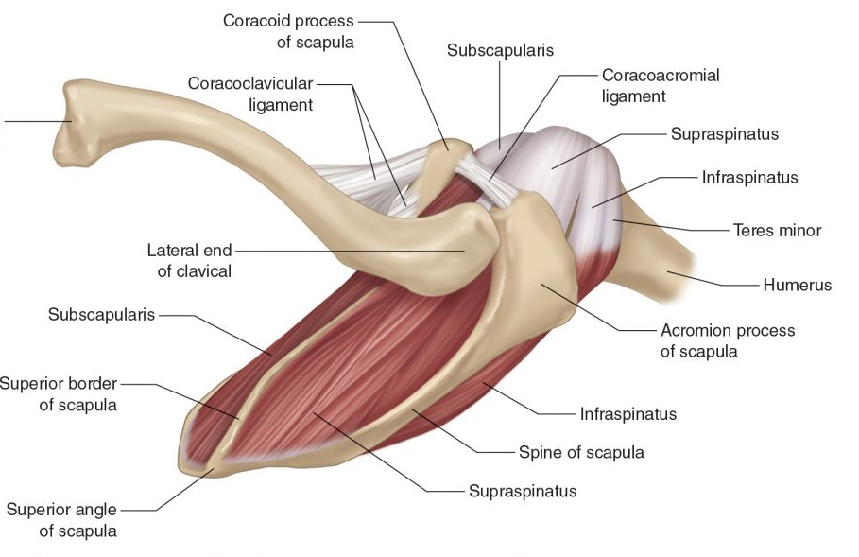
Palpation
Figure of eight
Notes:
SC, Clavicula, AC, Proc. Coracoideus, Tub majus, Tub. minus -> ventral
Spina scapulae, Margo medialis Scapulae, Angulus inferior scapulae, Margo lat, -> dorsal

Slide 5
BeSos
Berner Schulteralgorithmus
Schulterbeweglichkeit
Scapulo-thorakales Setting
Spezifische Testung:
AC-/SC-Gelenk
Subacromialraum
Angrenzende Strukturen:
RM
BWS, CTÜ, HWS
Langer Biceps
Ellbogen
Instabilität
Neurologie, Neurodynamik
Haupt-Bertschy, Physiopraxis 7-8/19
Notes:
Um eine Schulteruntersuchung effizient durchzuführen (in 5min zu schaffen) braucht es zwingend ein Konzept, einen Ablauf, einen Algorithmus
Aus diesem Grund hat unser Team um Bettina Haupt den Berner Schulteralgorithmus entwickelt.
Als erstes soll die Gelenksbeweglichkeit getestet werden, in einem zweiten Schritt untersuchen wir die Scapula und dann folgen die Spezifischen Untersuchungen des AC/SC Gelenks, des Subacromialraumes, der RM, des lnagen Biceps und der Instabilität.

Slide 6
BeSos
Schulterbeweglichkeit
Schulter Patient
Freie passive GH Beweglichkeit
Eingeschränkte passive GH Beweglichkeit
Haupt-Bertschy, Physiopraxis 7-8/19
Notes:
Da der Schulterkomplex aus verschiedenen Gelenken besteht, muss bei der Beweglichkeitsuntersuchung differenziert vorgegangen werden – das Interesse gilt dabei primär der glenohumeralen Beweglichkeit.
Das erfassen der glenohumeralen Beweglichkeit ist die Voraussetzung für die folgenden, spezifischen Tests. Die meisten weiterführenden Testungen fallen falsch positiv aus, wenn die Beweglichkeit eingeschränkt ist und sind daher in diesem Fall sehr schwierig richtig zu interpretieren.

Slide 7
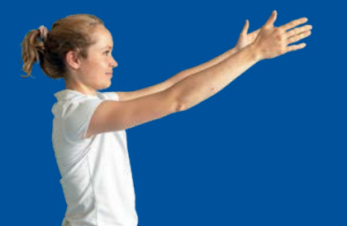


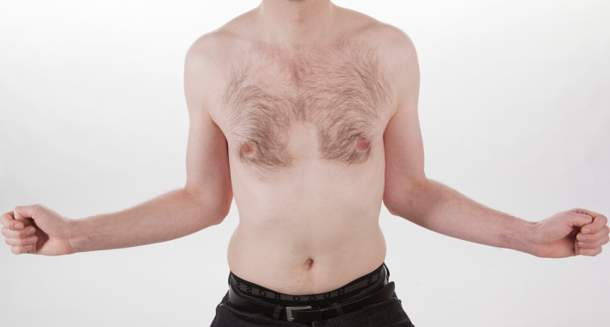
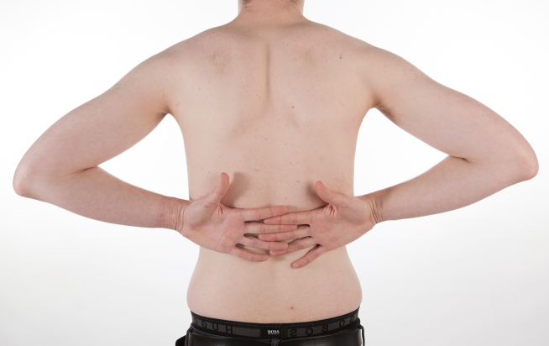
Schulterbefund I
Aktive Beweglichkeit
Flexion (Sagittalebene)
Elevation (Glenohumeralebene)
Abduktion (Frontalebene)
Aussenrotation
Innenrotation
Notes:
Wie testen wir nun am effizientesten die Beweglichkeit.
Um uns einen Überblich zu verschaffen, lassen wir zunächst den Patienten aktiv bewegen. Wir fordern ihn auf eine aktive Flexion zu machen, eine Elevation, Abduktion und Aussenrotation. Für die Innenrotation beurteilen wir den «hand behind back» Test.

Slide 8
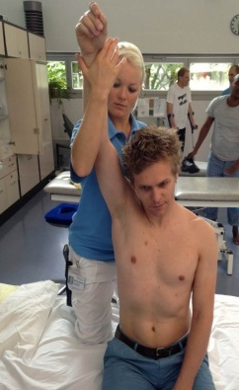
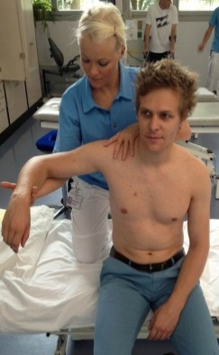
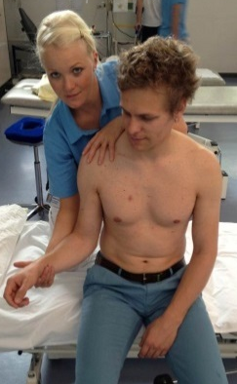
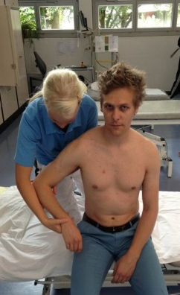
Schulterbefund I
passive glenohumerale Beweglichkeit
im Sitz
Notes:
Darauf hin untersuchen wir die glenohumerale Beweglichkeit im Sitz. Bei dieser Untersuchung führen wir mit einer Hand den Arm des Patienten und palpieren mit der anderen Hand, um ein Mitlaufen der Scapula zu spüren. Sobald die Scapula mitläuft, ist die Bewegung nicht mehr glenohumeral.

Slide 9
Schulterbefund I
Passive Beweglichkeit
Elevation
Abduktion
Aussenrotation
Innenrotation
Innenrotation
globale Messung
glenohumerale Messung
globale UND glenohumerale Messung
glenohumerale Messung
glenohumerale Messung
Notes:
Die Elevation ist eine globale Testung, weiterlaufende Bewegungen, z.B. der Scapula, sind normal.
Bei der Abduktion führen wir eine glenohumerale Messung durch – uns interessiert die Beweglichkeit im Glenohumeralgelenk. Hier liegt die Norm bei etwa 90°
Die Aussenrotation wird global UND glenohumeral gemessen, bei der Innenroation interessiert uns wiederum der glenohumerale Wert.

Slide 10
Schulterbefund I
Funktion aktiv versus passiv
 | passiv | aktiv
RM Ruptur | normal | vermindert
Frozen Shoulder | vermindert | vermindert
Notes:
Bereits aus der einfachen Untersuchung der Beweglichkeit können wir erste Schlüsse ziehen – so ist bei einer reinen RM-Ruptur die passive glenohumerale Beweglichkeit physiologisch nicht eingeschränkt, der Patient kann aber den Arm aktiv nicht vollumfänglich bewegen. Bei einer Frozen Shoulder hingegen, ist auch die passive Mobilität stark limiert!

Slide 11
BeSos
Berner Schulteralgoritmus
Schulter Patient
Freie passive GH Beweglichkeit
Eingeschränkte passive GH Beweglichkeit
Frozen Shoulder
Wiederherstellen der GH Beweglichkeit
Haupt-Bertschy, Physiopraxis 7-8/19
Notes:
Bei einer eingeschränkten glenohumeralen Beweglichkeit sollte nebst den weiteren Untersuchung umgehend mit der Wiederherstellung der Mobilität gestartet werden.

Slide 12
BeSos
Berner Schulteralgorithmus
Schulterbeweglichkeit
Scapulo-thorakales Setting
Spezifische Testung:
AC-/SC-Gelenk
Subacromialraum
Angrenzende Strukturen:
RM
BWS, CTÜ, HWS
Langer Biceps
Ellbogen
Instabilität
Neurologie, Neurodynamik
Haupt-Bertschy, Physiopraxis 7-8/19
Notes:
Aus unserer Sicht sollte in einem nächsten Schritt nach der Beweglichkeit zwingend die Scapula untersucht werden. Das scapula-thorakale Setting hat einen direkten und bei Problemen meist negativen Einfluss auf die Funktion der anderen Strukturen wie z.B. der RM.

Slide 13
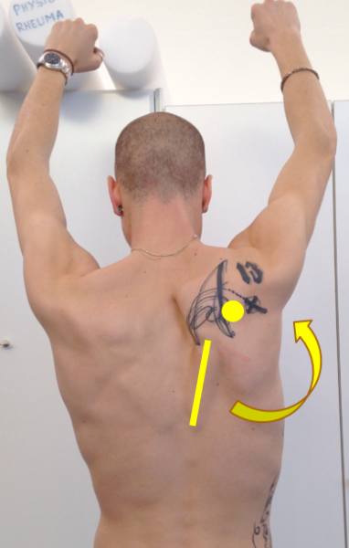
Scapulo-thorakales Setting
Scapuladyskinesie
statische Beurteilung im Stehen / Sitzen
dynamische Beurteilung im Sitzen
Langsame aktive Elevation und Abduktion
Konzentrik und Exzentrik beurteilen
Notes:
Zu Beginn beurteilen wir in der Ruheposition die Stellung der Scapula auf dem Thorax – im Vergleich zur Gegenseite.
Viel entscheidender ist jedoch die dynamische Beurteilung der Scapula. Wir lassen den Patienten eine langsame aktive Elevation und Abduktion durchführen. Entscheidend ist hierbei die Aufwärtsrotation der Scapula, der Posterior Tilt und die Aussenrotation auf dem Thorax. Beurteilt wir die konzentrische und die exzentrische Bewegungsphase.

Slide 14
Scapulo-thorakales Setting
Scapuladyskinesie
dys- = schlecht, fehlerhaft
kinesis = Bewegung
Fehl- oder Normabweichung der Bewegung der Scapula
Notes:
Bei Auffälligkeiten im Vergleich zur Gegenseite sprechen wir von einer Scapuladyskinesie. Dys- bedeutet «schlecht, fehlerhaft», das heisst wir beschreiben eine fehlerhafte Bewegung.
Diese Benennung ist unspezifisch – sie beinhaltet keine Richtungsangabe oder Ursache.

Slide 15
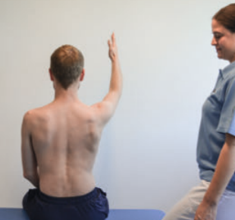
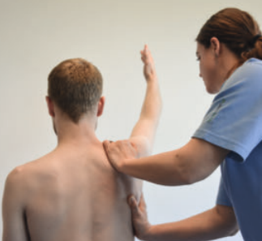
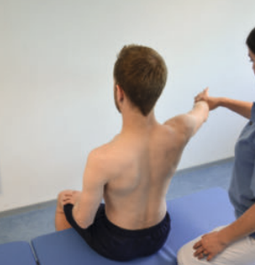
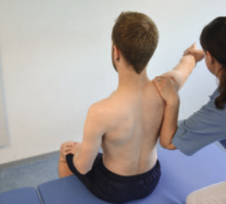
Scapulo-thorakales Setting
Korrektive Manöver
SAT (Scapula Assistance Test)
SRT (Scapula Retraction Test)
Notes:
Auch bei gesunden Probanden mit asymptomatischer Schulter, kann gegebenenfalls eine Scapuladyskinesie beobachtet werden. Daher ist der nächste Untersuchungsschritt entscheidend. Wir stellen die Frage, ob die Dyskenesie im Zusammenhang steht mit den aktuellen Beschwerden des Patienten.
Dazu eignen sich die korrektiven Manöver wie der Scapula Assistance Test und der Scapula Retraction Test. Beim Assistance Test führt der Untersucher die Scapula des Patienten während der Elevation in die Aufwärtsrotation und den posterior Tilt. Der SAT ist positiv bei einer Schmerzreduktion um mindestens 2 Punkte auf der Visual Analog Scale oder bei deutlich verbessertem Bewegungsausmass.
Beim Retraction Test stabilisiert der Untersucher die Scapula des Patienten auf dem Thorax während mit der anderen Hand ein Jobe Test durchgeführt wird. Hier spricht man von einem positiven Test bei einer Schmerzreduktion um mindestens 2 Punkte auf der Visual Analog Scale oder bei einer deutlichen Kraftzunahme.

Slide 16
BeSos
Berner Schulteralgorithmus
Schulterbeweglichkeit
Scapulo-thorakales Setting
Spezifische Testung:
AC-/SC-Gelenk
Subacromialraum
Angrenzende Strukturen:
RM
BWS, CTÜ, HWS
Langer Biceps
Ellbogen
Instabilität
Neurologie, Neurodynamik
Haupt-Bertschy, Physiopraxis 7-8/19
Notes:
Auf die Untersuchung der Scapula folgt anhand des Berner Schulteralgorithmus die Spezifische Testung. Hier ist nun die Reihenfolge frei und abhängig von der bis dahin aufgestellten Hypothese.

Slide 17
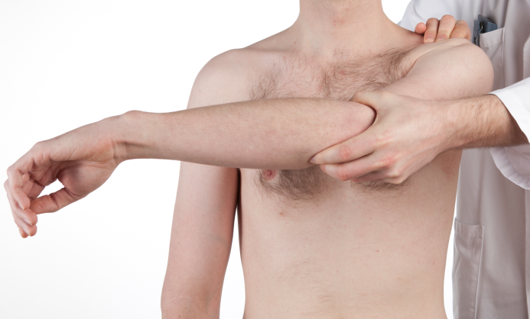
Spezifische Testung
AC-Gelenk
Druckdolenz
Body Cross Test
Notes:
Für die Beurteilung des AC-Gelenks eignet sich die Palpation des Gelenks.
Ausserdem ist bei einem symptomatischen Gelenk die Kompression, im Sinne eines Body Cross Tests schmerzhaft.

Slide 18
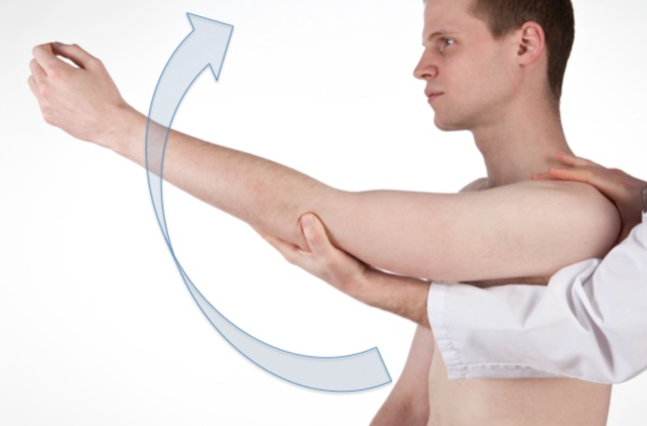
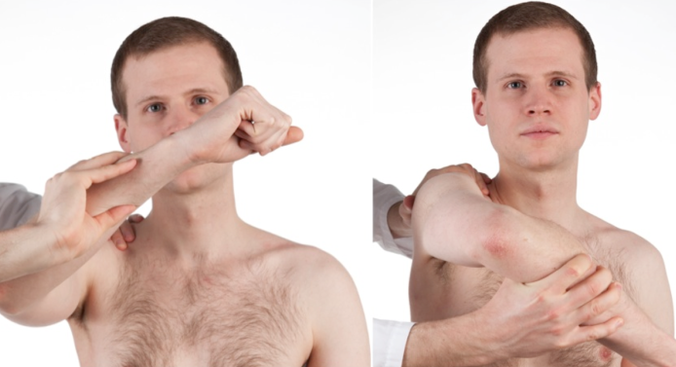
Spezifische Testung
Subacromialraum
Painful Arc 60°-120°
Test nach Neer
Test nach Hawkins
Notes:
Bei Beschwerden im Subacromialraum treten typischerweise Impingementschmerzen auf während der Bewegung in die Elevation oder Abduktion. Diese Schmerzen betreffen oft nicht den ganzen Bewegungsweg, es zeigt sich ein Painful Arc mit Schmerzen zwischen 60° - 120° Grad.
Zur weitern Beurteilung des Subacromialraumes wird der Test nach Neer durchgeführt: Dabei fixiert der Untersucher das Schulterblatt und hebt den Arm des Patienten passiv, mit leicht einwärts gedrehter Schulter. Wenn dabei Schmerzen auftreten, ist der Test positiv.
Beim Hawkins-Test wird der Arm auf 90° angehoben, der Ellenbogen ebenfalls um 90° gebeugt und dann passiv nach innen rotiert, um Schmerz zu provozieren.

Slide 19
BeSos
Berner Schulteralgorithmus
Schulterbeweglichkeit
Scapulo-thorakales Setting
Spezifische Testung:
AC-/SC-Gelenk
Subacromialraum
Angrenzende Strukturen:
RM
BWS, CTÜ, HWS
Langer Biceps
Ellbogen
Instabilität
Neurologie, Neurodynamik
Haupt-Bertschy, Physiopraxis 7-8/19
Notes:
Bei der Untersuchung der RM differenzieren wir zwischen den möglichen betroffenen Sehnen: Dem Subscapularis, dem Supraspinatus und dem Infraspinatus

Slide 20
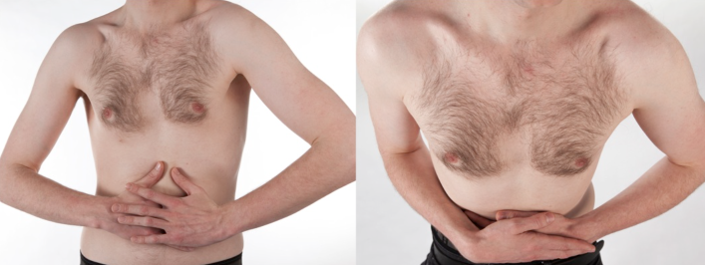
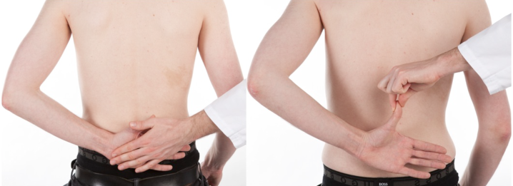
Spezifische Testung
Rotatorenmanschette
Subscapularis
Vermehrte AR
Belly-Press Test
Lift off Test
Notes:
Bei einer Subscapularis – Verletzung kann eine deutlich vermehrte AR im Vergleich zur Gegenseite auftreten.
Für die differenzierte Beurteilung wird eine Belly-Press Test durchgeführt. Der Belly-Press-Test wird durchgeführt, indem der Patient den 90 Grad gebeugten Arm mit der Handfläche auf den Bauch legt und versucht, mit der Hand gegenzudrücken. Ein positiver Test zeigt sich, wenn der Patient dazu gezwungen ist, das Handgelenk zu beugen, den Arm nach hinten zu bewegen oder den Ellenbogen gegen den Körper zu ziehen, um den Druck aufrechtzuerhalten.
Für den Lift off Test wird der Patient gebeten, im Stehen seine Arme im Schürzengriff nach hinten zu führen und die Handrücken der geöffneten Hände auf den unteren Rücken zu legen. Er soll dann die Hand gegen den Widerstand des Untersuchers vom Rücken abheben. Schmerzen oder Unfähigkeit, die Bewegung auszuführen, deuten auf eine Schädigung des Subscapularis hin.

Slide 21
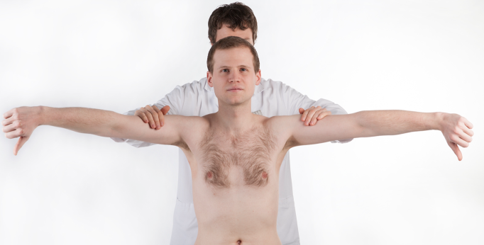
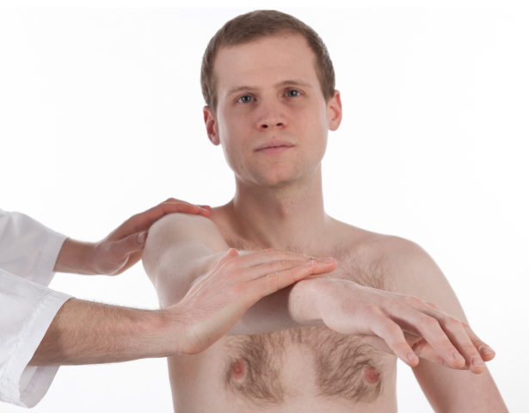
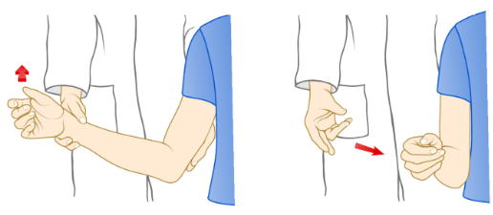
Spezifische Testung
Rotatorenmanschette
Supraspinatus
Jobe Test (nur auswertbar wenn Patient keine Schmerzen angibt)
Whipple Test
AR Lag
Notes:
Zur Beurteilung des Supraspinatus kann ein Jobe Test durchgeführt werden. Die Beurteilung ist allerdings nur möglich, wenn der Patient keine Schmerzen angibt. Das Auftreten von Schmerzen in dieser Position ist unspezifisch und tritt bei jeder Impingementproblematik auf.
Die Durchführung des Whipple-Tests beinhaltet, dass der Patient den Arm nach vorne hebt und die Hand zur gegenüberliegenden Schulter ausrichtet, während der Untersucher einen abwärts gerichteten Widerstand ausübt. Schmerz oder Schwäche bei dieser Bewegung sind ein positives Zeichen für eine Verletzung des Supraspinatus.
Die Funktionsfähigkeit der Sehne kann mit dem AR-Lag getestet werden. Der Untersucher bringt den Arm des Patienten passiv in eine Position maximaler Außenrotation, während der Ellbogen 90° gebeugt ist. Anschließend wird der Patient aufgefordert, diese Position aktiv zu halten. Kann der Patient die Position nicht halten und „fällt“ der Arm zurück, gilt der Test als positiv und deutet auf eine Verletzung hin.

Slide 22
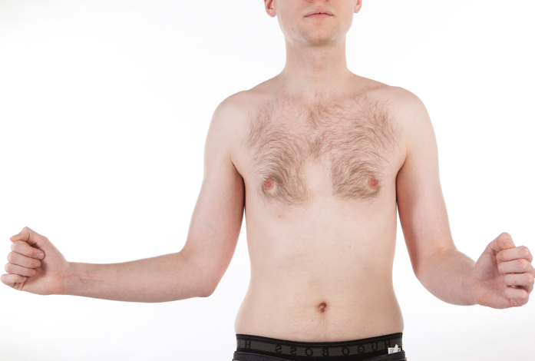
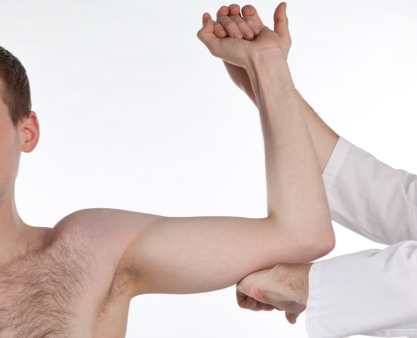
Spezifische Testung
Rotatorenmanschette
Infraspinatus
Verminderte Kraft AR
AR Lag >15°
Patte Test
Notes:
Ist der Infraspinatus betroffen, zeigt sich eine deutlich verminderte Kraft in die AR, ausserdem beträgt das AR-Lag mehr als 15 Grad.
Der Patte-Test wird durchgeführt, indem der Patient den Arm 90° in die Schulterebene abduziert und den Ellenbogen auf 90° beugt. Anschließend soll der Patient den Arm aktiv gegen den Widerstand des Untersuchers nach außen rotieren. Schmerzen oder eine Schwäche in dieser Position weisen auf eine Läsion infraspinatus hin.

Slide 23
BeSos
Berner Schulteralgorithmus
Schulterbeweglichkeit
Scapulo-thorakales Setting
Spezifische Testung:
AC-/SC-Gelenk
Subacromialraum
Angrenzende Strukturen:
RM
BWS, CTÜ, HWS
Langer Biceps
Ellbogen
Instabilität
Neurologie, Neurodynamik
Haupt-Bertschy, Physiopraxis 7-8/19
Notes:
Eine weitere Sehen, die bei Schulterprobleme oft beteiligt ist, ist die lange Bicepssehne.

Slide 24

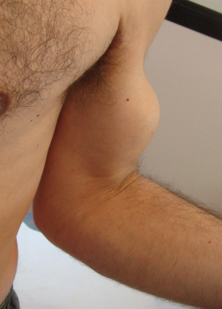
Spezifische Testung
Lange Bicepssehne
Druckdolenz Sulcus bicibitalis
Pulm up Test / Speed Test
O’Brien Test
Popey Sign
Notes:
Für die Untersuchung der langen Bicepssehne empfiehlt sich initial die Palpation im Sulcus bicipitalis. Dort treten typischerweise Druckdolenzen auf.
Die Funktionstests Pulm up Test und Speed Test werden in der Literatur teils synonym behandelt, teils als eigenständige Tests beschrieben.
Beim Pulm up Test hebt der Patient den gestreckten, mit der Handfläche nach oben gedrehten Arm gegen den Widerstand des Untersuchers an, der Druck von oben ausübt. Beim Speed Test ist der Arm des Patienten im Ellbogen 90 Grad gebeugt. Tritt bei der Aktivierung gegen Widerstand Schmerz auf oder Unfähigkeit, die Bewegung zu halten, ist der Test positiv und deutet auf eine Reizung der langen Bizepssehne hin.
Der O'Brien-Test dient der Untersuchung von SLAP-Läsionen. Der Arm wird in 90 Grad Flexion, 10 bis 15 Grad Adduktion geführt und in vollständige Ellbogenstreckung gebracht. Der Untersucher übt zweimal Widerstand aus – einmal in IR und einmal in AR. Wenn der Patient in der Innenrotationsposition deutlich mehr Schmerz verspürt, ist das ein Hinweis auf eine SLAP-Läsion.
Bei einer vollständigen Ruptur der langen Bicepssehne, kann das sogenannte Popey Sign auftreten. Der Muskelbauch verlagert sich nach distal in Richtung Ellenbeuge und bildet dort eine Kugelartige Wölbung bei der Aktivierung.

Slide 25
BeSos
Berner Schulteralgorithmus
Schulterbeweglichkeit
Scapulo-thorakales Setting
Spezifische Testung:
AC-/SC-Gelenk
Subacromialraum
Angrenzende Strukturen:
RM
BWS, CTÜ, HWS
Langer Biceps
Ellbogen
Instabilität
Neurologie, Neurodynamik
Haupt-Bertschy, Physiopraxis 7-8/19
Notes:
Im Rahmen der Spezifischen Testung sollte bei Verdacht auch die glenohumerale Instabilität untersucht werden.

Slide 26
Spezifische Testung
GH Instabilität
GH Instabilität
Laxizität
Instabilität
Sulcus Zeichen
AR > 85° Hyperabduktion
Ant. Apprehension
Jobe Relocation
Post. Apprehension
Notes:
Dabei sollte deutlich unterschieden werden zwischen einer Laxizität und einer Instabilität. Bei der Laxizität kann ein positives Sulcus Sign auftreten, die passive AR beträgt oft mehr als 85 Grad und wir messen eine Hyperabduktion. Die Schulter kann aber vom Patienten gut stabilisiert werden, und zeigt keine Anzeichen einer Subluxation. Eine Laxizität tritt häufig beidseitig auf.
Von einer Instabilität spricht man, wenn der Patient die Schulter teilweise nicht stabilisieren kann und positive Instabilitätstestungen vorliegen.

Slide 27
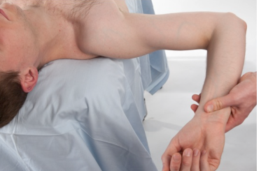
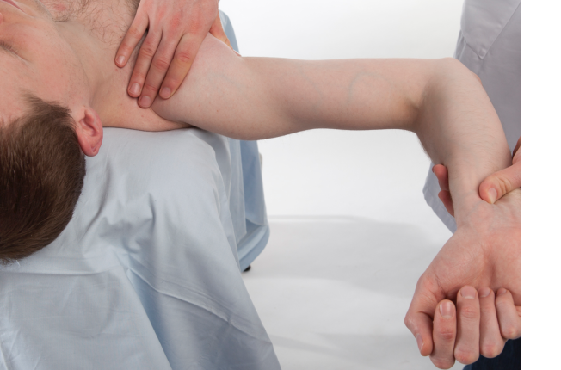
Spezifische Testung
GH Instabilität
Anteroinferiore Instabilität
Ant. Apprehension Test
Relocation Test
Notes:
Die anteroinferiore Instabilität wird mit dem Anterioren Apprehension Test untersucht:
Der Arm des Patienten wird in Rückenlage in Abduktion und Außenrotation gebracht oder alternativ im Sitz. Während der Bewegung kann optional der Humeruskopf durch den Untersucher mit dem Daumen von dorsal nach ventral drückt werden.
Ein positives Ergebnis wird durch eine Abwehrreaktion des Patienten oder Schmerz angegeben, was auf eine Instabilität hinweist. Der Test sollte idealerweise mit dem «Relocation-Test ergänzt werden, um die Ergebnisse zu verifizieren.
Dabei drückt der Untersucher von ventral nach dorsal auf den Humeruskopf. Der Test ist positiv, wenn diese Druckanwendung die Angst oder die Schmerzen des Patienten verringert.

Slide 28
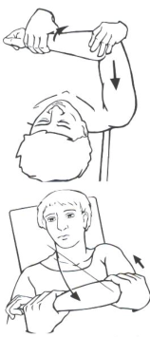
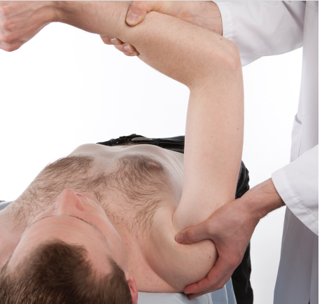
Spezifische Testung
GH Instabilität
Posteriore Instabilität
Jerk Test
Notes:
Für die posteriore Instabilität wird der Jerk Test durchgeführt.
Dabei wird in Rückenlage der Arm in 90° Flexion und Innenrotation gebracht. Der Untersucher übt dann Druck aus nach dorsal. Ein positives Ergebnis ist Schmerz, sowie ein hörbares Knacken oder Instabilitätsgefühl.
Alternativ kann der Test auch im Stand durchgeführt werden.

Slide 29
BeSos
Berner Schulteralgorithmus
Schulterbeweglichkeit
Scapulo-thorakales Setting
Spezifische Testung:
AC-/SC-Gelenk
Subacromialraum
Angrenzende Strukturen:
RM
BWS, CTÜ, HWS
Langer Biceps
Ellbogen
Instabilität
Neurologie, Neurodynamik
Haupt-Bertschy, Physiopraxis 7-8/19
Notes:
Wenn wir uns als Untersucher an diesem Algorithmus orientieren, sparen wir Zeit und berücksichtigen funktionelle Zusammenhänge.
Aufgrund der klinischen Untersuchung, kann nun das weitere Vorgehen bezüglich Bildgebung und Therapie festgelegt werden.

